Slide 1
ПОМНИМ, ЧТИМ, ГОРДИМСЯ!

Slide 4
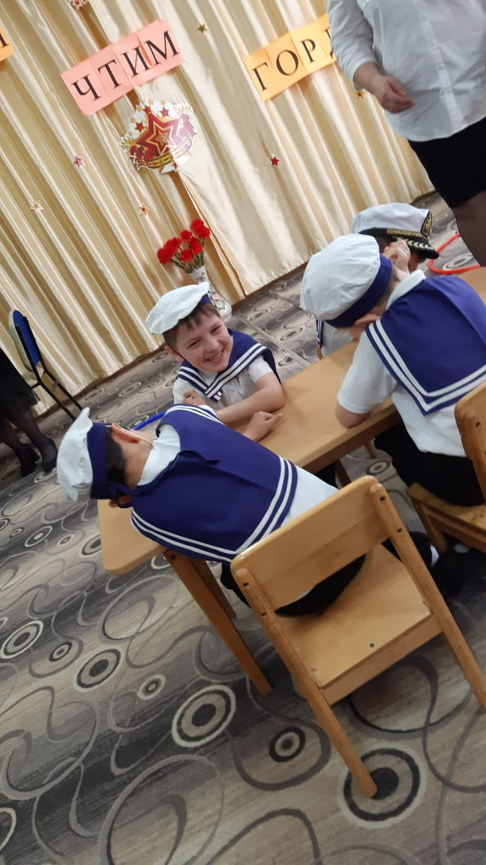

Slide 5
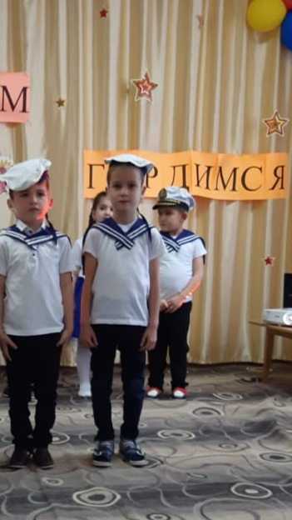

Slide 6
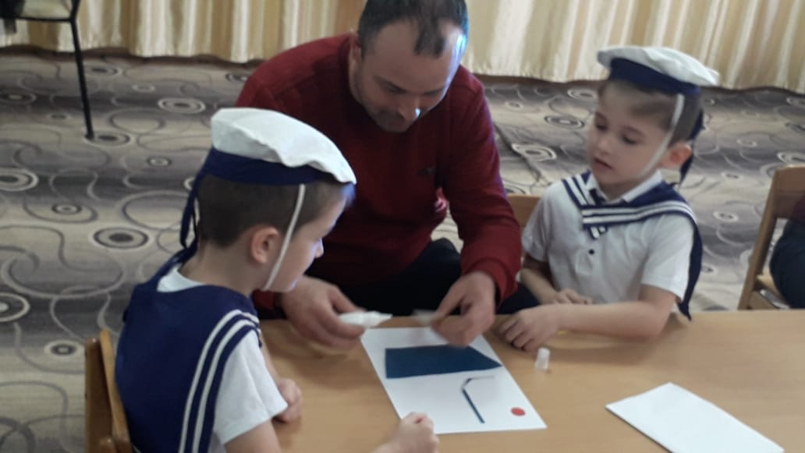

Slide 9
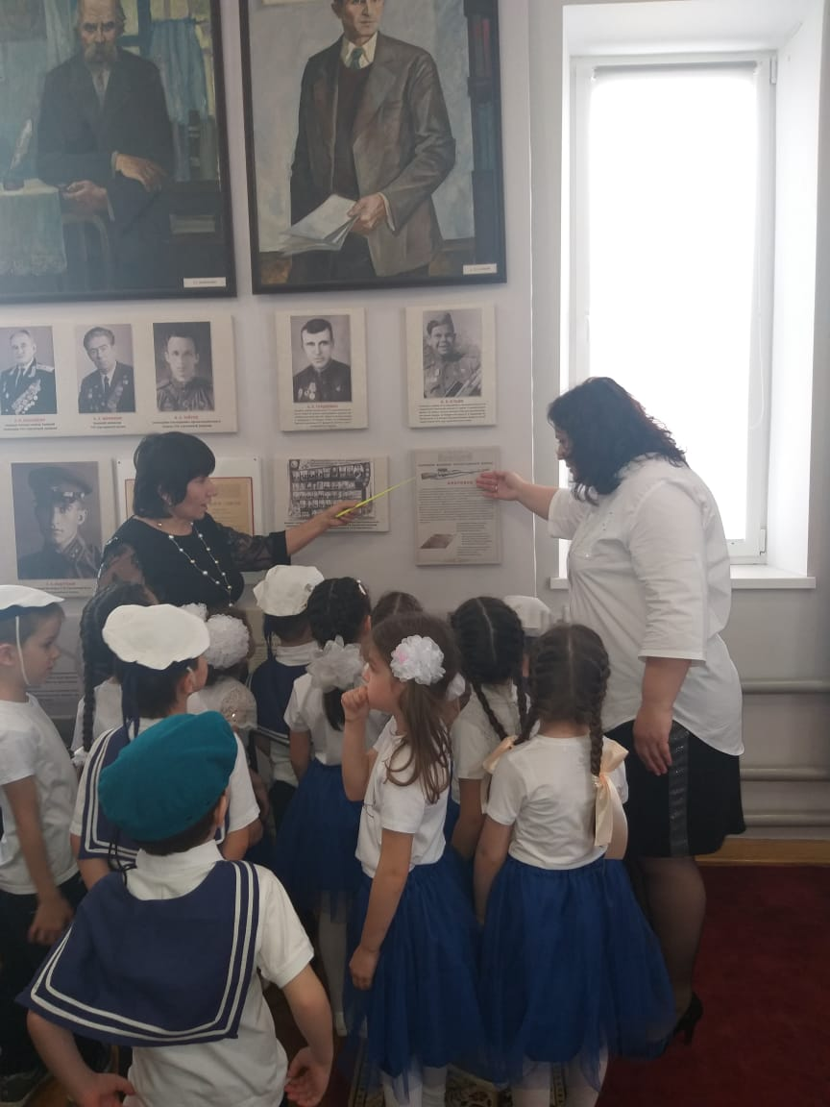

Slide 10
